Slide 1
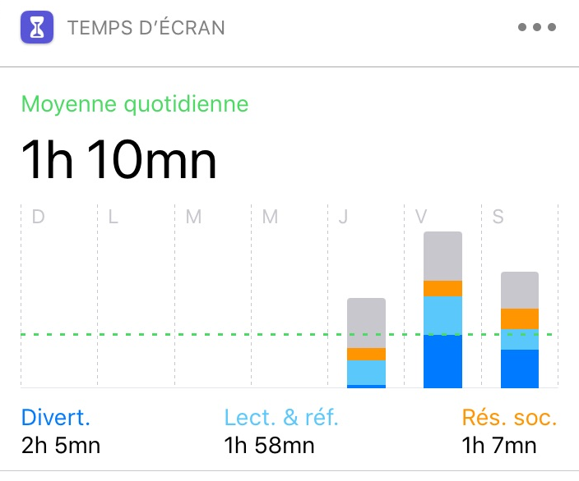
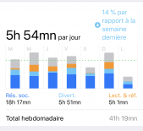
ÊTRE MOINS CONNECTÉ EST UNE PRIORITÉ
TV-ordis-tel + réseau + streaming + stockage => 503 Kg/an d’émission de CO2 !
Yeaaaah :)
Nooooo :(
messages écrits :)
Limiter le temps passé en appel vidéo :)
Utiliser le wifi :)
gérer son stockage :)
vidéos :(
trop réseaux sociaux
trop plateforme de streaming :(
4G/5G :(
Esther & Louise

